Slide 1
Анализ мониторинга муниципальной системы методической работы

Slide 2
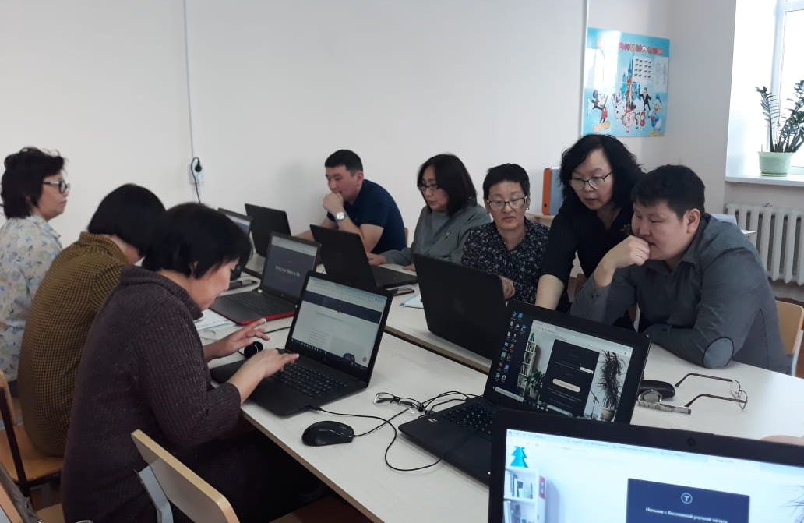
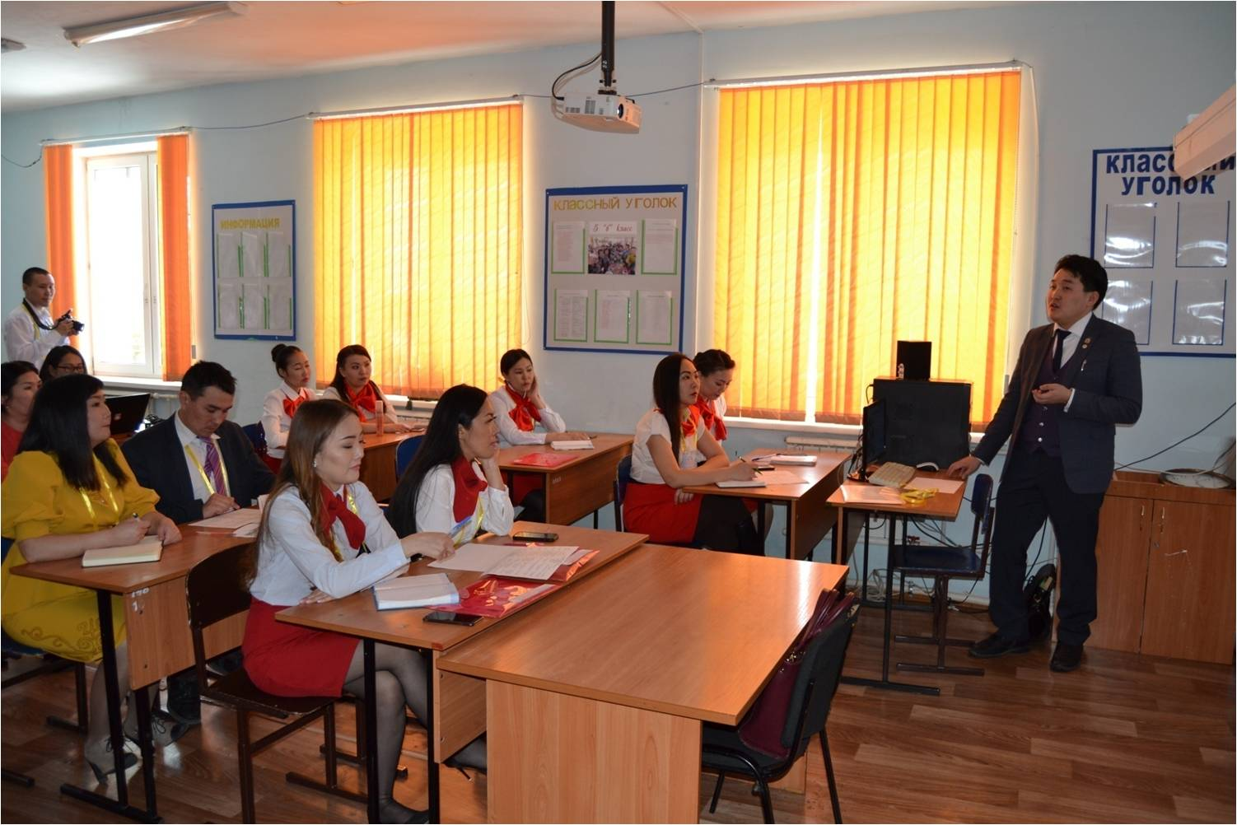
Существовавшая практика работы, участие в оценке механизмов управления качеством образования выявили следующее проблемное поле:
- методическая работа с педагогами в значительной мере передана на уровень образовательных организаций, которые, в свою очередь, опираются лишь на свой собственный опыт;
- формальная процедура организации участия педагогов в курсах повышения квалификации и аттестации без опоры на содержательный анализ кадрового состояния муниципальной системы образования.

Slide 3
Восстановление и развитие структур методической службы на муниципальном уровне
Муниципальная методическая служба является компонентом системы непрерывного педагогического образования и одновременно важной составляющей частью муниципальной образовательной системы.
Эффективность деятельности муниципальной методической службы существенно зависит от степени ее наполнения актуальным содержанием, современными технологиями, методами и формами открытого образования.

Slide 4
Развитие единой системы оценки эффективности методической службы на всех уровнях, построенной на комплексных показателях
Мониторинг муниципальной системы методической работы в Вилюйском районе предназначен для:
объективного информационного отражения состояния муниципальной системы методической работы,
аналитического обобщения результатов методической работы образовательных организаций,
методического сопровождения профессионального развития педагогических и руководящих работников на основе статистических данных,
разработки прогноза обеспечения и развития системы образования
Цель мониторинга − получение объективной и достоверной информации о муниципальной системе методической работы.
Задачи мониторинга:
Определить проблемы и трудности в организации методической работы, методического сопровождения педагогов в образовательных организациях;
Выявить наиболее эффективные практики организации методической работы в образовательных организациях;
Способствовать развитию мотивации к поиску новых форм и содержания методической работы в образовательных организациях, поддержки молодых педагогов и системы наставничества, школьных, улусных методических объединений и профессиональных сообществ педагогов, сетевого взаимодействия.

Slide 5
Основными показателями мониторинга являются:
соответствие содержания и организации методической работы специфике образовательных организаций;
наличие системы поддержки молодых педагогов и системы наставничества;
взаимодействие со школьными, улусными методическими объединениями, профессиональными сообществами педагогов и муниципальным (опорным) центром дополнительного образования;
наличие системы аналитической деятельности;
наличие управленческих решений по результатам анализа деятельности школьных, улусных методических объединений на уровне муниципального образования;
наличие мониторинга показателей системы методической работы на уровне образовательных организаций;
организация работы по инновационному развитию системы образования.

Slide 6
Количественный и качественный состав педагогических работников в ОО
Молодые педагоги
Всего педагогических работников
АУП
53
807
98
Высшая категория
1 категория
СЗД
Без категории
239
278
224
109

